Slide 1



Misure statistiche
N. osservazioni : 1.074.722
Min : 0
Q1 : 0
Mediana : 0
Media : 3,838737e-07
Q3 : 0
Q0,99 : 0
Max : 0,130694

Slide 2
Distribuzione rispetto la centralità Betweeness
Classi Betweeness | Frequenze assolute | Frequenze cumulate | Frequenze relative | Frequenze relative cumulate
[0 ,1.2e-05) | 1072017 | 1072017 | 0,99748307 | 0,99748307
[1.2e-05 ,2.41e-05) | 2167 | 1074184 | 0,002016335 | 0,999499405
[2.41e-05,4.82e-05) | 179 | 1074363 | 0,000166555 | 0,99966596
[4.82e-05 ,7.23e-05) | 68 | 1074431 | 6,33e-05 | 0,999729232
[7.23e-05 ,9.64e-05) | 49 | 1074480 | 4,56e-05 | 0,999774825
[9.64e-05 ,0.13] | 242 | 1074722 | 0,000225175 | 1,00
Il 99% dei nodi ha centralità uguale a 0
L’1% dei nodi è distribuito tra 1,2e-05 e 0,13
RANK(N. nodo, val. Centralità) :
(2269, 0.13069399947005073)
(29, 0.04091489412954921)
(64595, 0.03666321393298479)
(44, 0.03579601570592349)
(12, 0.014441259364536555)

Slide 3
Il coefficiente di variazione permette di valutare la dispersione dei valori attorno alla media indipendentemente dall'unità di misura.
Scarto quadratico medio/valore assoluto della media di x
Il valore della deviazione standard indica che i dati della distribuzione si discostano, dalla loro media aritmetica, in media quadratica di 0,000142317 unità in più o in meno
Per sapere l'asimmetria della distribuzione calcoliamo il coefficiente di asimmetria (γ3); il coefficiente è positivo, quindi abbiamo un'ASIMMETRIA POSITIVA:
Sommatoria degli ((xi – la media di x )/scarto quadratico medio)^3 tutto diviso n
Per verificare se una distribuzione unimodale mostra una curva più piatta o più appuntita rispetto a una normale; in questo caso la distribuzione è positiva quindi è ipernormale o leptocurtica (più appuntita)
Stessa formula dell’asimmetrica, elevato alla quarta
Deviazione standard: 0,0001423178
γ1 (skewness) : 774,5988
γ2 (curtosi) : 676020,5
cv (coeff. di variazione) : 370,741
Media: 1.433377e-07
(senza i 5 outliers più influenti)

Slide 4
Correlazione per ranghi di Spearman
La correlazione per ranghi di Spearman è una tecnica statistica non parametrica utilizzata per valutare la relazione tra due variabili quantitative o qualitative ordinali.
Il coefficiente di correlazione di Spearman misura la forza e la direzione della relazione tra i ranghi di due variabili quantitative oppure qualitative ordinali
Ad esempio, si potrebbe utilizzare la correlazione di Spearman per determinare se negli anziani ci sia una relazione tra il livello di attività fisica svolto e la concentrazione di colesterolo nel sangue.
Per poter utilizzare il coefficiente di correlazione di Spearman si devono verificare la veridicità di 3 controlli
Le due variabili devono essere quantitative oppure qualitative ordinali
Le due variabili devono essere appaiate sugli stessi casi
Deve esistere una relazione monotona tra le due variabili
Come risultato si otterrà un numero compreso tra -1 (che indica una perfetta relazione negativa tra i ranghi) e +1 (che indica una perfetta relazione positiva tra i ranghi). Un valore di 0 indica che non è presente alcuna relazione tra i ranghi. Pertanto, più l’indice è vicino a zero, più la relazione sarà debole, più si avvicina a -1 oppure a +1 più la relazione sarà forte

Slide 5

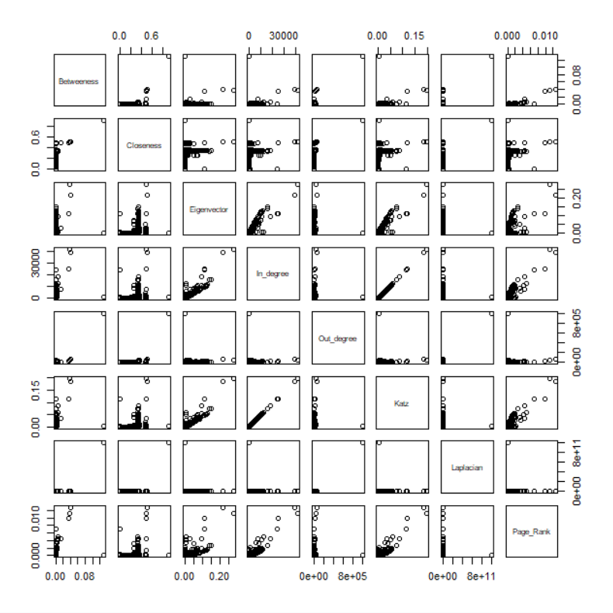

Diagramma di Dispersione

Slide 6
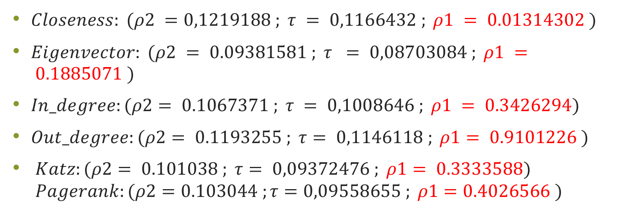
Correlazioni Betweeness-Centralità x ( Indici di Spearman(ρ2), Kendall(τ), Pearson(ρ1) )
$Closeness: (ρ2 =0,1219188 ; τ = 0,1166432 ; ρ1 = 0.01314302 )$
$Eigenvector: (ρ2 = 0.09381581 ; τ = 0,08703084 ; ρ1 = 0.1885071 )$
$In_degree:(ρ2= 0.1067371 ; τ = 0,1008646 ; ρ1 = 0.3426294)$
$Out_degree:(ρ2= 0.1193255 ; τ= 0,1146118 ; ρ1= 0.9101226 )$
$Katz:(ρ2= 0.101038 ; τ= 0,09372476 ; ρ1= 0.3333588)$ $Pagerank:(ρ2=0.103044 ;τ=0,09558655 ; ρ1=0.4026566 )$

Slide 7
Test di Friedman
Per una presentazione chiara del problema, è utile che i dati siano riportati in una tabella, nella quale
i valori delle varie righe fanno riferimento agli stessi soggetti (nodi) e
le colonne ai medesimi casi di studio(centralità)
come nell’analisi della varianza a due criteri di classificazione di cui è la versione non parametrica.
l’ipotesi nulla è una sola e verte sulle k situazioni o casi o trattamenti,
mentre i soggetti o individui sono considerati soltanto come repliche

Slide 8
Passaggio 1-test di Friedman
Nodi | Betweeness | Closeness | Eigenvector | In degree | Out degree | Katz | Laplacian | Page Rank
1 | Val(1,Bet) | Val(1,Closeness)
2 | Val(2,Bet)
…
1.077.722 | Val(n. nodo,centrality)
1) Data una tabella a doppia entrata

Slide 9
Passaggio 2
Nodi | Betweeness | Closeness | Eigenvector | In degree | Out degree | Katz | Laplacian | Page Rank
1 | Rank(1,val_bet) | Rank(2,val_close)
2
…
1.077.722
trasformare i punteggi o le misure in ranghi entro la stessa riga

Slide 10
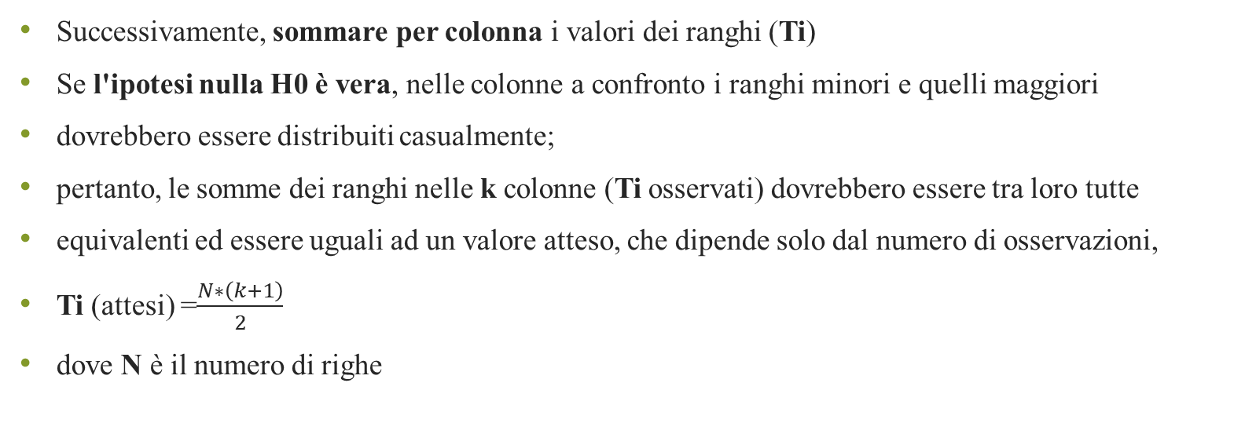
Passaggio 3
Successivamente, sommare per colonna i valori dei ranghi (Ti)
Se l'ipotesi nulla H0 è vera, nelle colonne a confronto i ranghi minori e quelli maggiori
dovrebbero essere distribuiti casualmente;
pertanto, le somme dei ranghi nelle k colonne (Ti osservati) dovrebbero essere tra loro tutte
equivalenti ed essere uguali ad un valore atteso, che dipende solo dal numero di osservazioni,
Ti (attesi) =$\frac{N∗\left(k+1\right)}{2}$
dove N è il numero di righe

Slide 11
Conclusioni Test di Friedman
Se l’ipotesi nulla H0 è falsa , in almeno una colonna si concentrano i ranghi minori o maggiori; di
conseguenza, tale somma tende ad essere significativamente differente dal valore Ti atteso
Il valore del Test di Friedman tenderà
a 0 nel caso di accordo tra totali osservati e totali attesi (H0 vera),
a un valore alto al crescere dello scarto tra essi (H0 falsa).
Nel nostro caso il valore di Fr = 6.265.001,596694355 con p-value=0
Ben lontano da 0, quindi in almeno una colonna si concentrano i ranghi minori o maggiori

